Slide 1



TRƯỜNG TIỂU HỌC NGŨ PHÚC
CHÀO MỪNG QUÝ THẦY CÔ
VỀ DỰ GIỜ THĂM LỚP
Môn Toán lớp 3
BÀI 96: LUYỆN TẬP CHUNG (TIẾT 2)

Slide 2
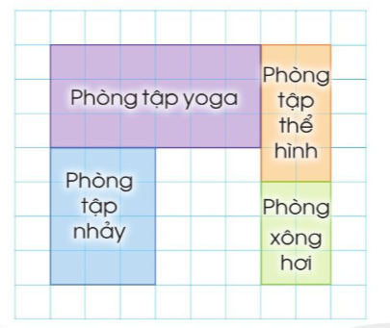
TOÁN
Bài 96: LUYỆN TẬP CHUNG
4
Quan sát sơ đồ các phòng của một trung tâm thể dục thẩm mĩ sau và trả lời các câu hỏi:
a) Phòng nào có diện tích lớn nhất?
b) Phòng nào có diện tích bé nhất?
Phòng tập Yoga là hình gồm 18 ô vuông.
Phòng tập thể hình là hình gồm 8 ô vuông.
Phòng tập nhảy là hình gồm 12 ô vuông.
Phòng xông hơi là hình gồm 6 ô vuông.
Kết luận:
Phòng tập Yoga có diện tích lớn nhất.
b) Phòng xông hơi có diện tích bé nhất.

Slide 3
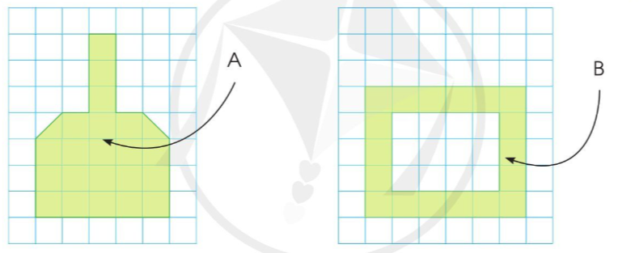
TOÁN
Bài 96: LUYỆN TẬP CHUNG
5
Theo em, miếng đề can ở hình A có đủ để dán thành hình B không?
Diện tích hình A là 18 ô vuông.
Diện tích hình B là 18 ô vuông.
Vậy: Miếng đề can ở hình A đủ để dán thành hình B.

Slide 4
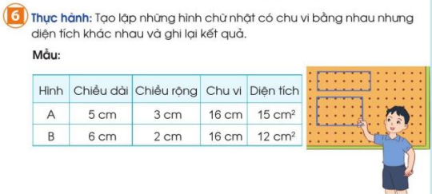
TOÁN
Bài 96: LUYỆN TẬP CHUNG

Slide 5

XIN CHÂN THÀNH CẢM ƠN
QUÝ THẦY CÔ GIÁO VÀ CÁC EM

